Slide 1


Janvier 2026
ANTENNE DE LYON – Paroisse Saint-Nizier
PRESENTATION DE L’ANTENNE
Nous avons la joie d’accueillir au sein de l’association "Aux captifs, la libération" de plus en plus de bénévoles qui s’engagent pour rendre moins difficile le chemin de vie de personnes en situation de grande précarité.
ACTUALITÉS DE L’ANTENNE
Lundi 12 janvier : Ciné-club des accueillis, projection du film « Bakhita, de l’esclavage à la sainteté ».
Jeudi 15/01 : visite du président des Captifs Jean-Damien Lelièpvre qui donnera une formation aux nouveaux bénévoles, thème : les fondamentaux des Captifs. Il sera accompagné du directeur du pôle développement Mickaël Fernandes, et de la nouvelle directrice du pôle prostitution Céline Weymann.
Samedi 17 janvier : journée fraternelle des bénévoles et des salariés à Paris, à la paroisse Saint-Ambroise (11°).
Lundi 19 janvier : prière-rue au 4 rue Saint Nizier.
Mercredi 28/01 : dynamisation culturelle : à la découverte des Vierges de Lyon (plus particulièrement dans le Vieux-Lyon), visite guidée.
Et tous les jeudis de 14h30 à 17h : accueil (jeux, discussions, café-goûters).
Une fois par mois, prière-rue : moment fort de prière avec les accueillis et partage du repas.
Tous les 2 mois un ciné-club
Une fois par semaine : après-midi d’accueil, d’écoute, de partage, jeux de société, un espace libre où chacun peut se sentir à l’aise.
Les tournées, le soir, pour rencontrer les personnes dans la rue et établir, peu à peu, des liens d’amitié.
Le nombre de bénévoles grandit : nous en sommes à plus de 50 personnes !
Je te souhaite une oasis de Paix !
Que la route soit toujours devant toi, et le vent souffle derrière toi. et la rosée arrose toujours l’herbe où tu marches.
Et que le sourire brille toujours sur ton visage.. Et les pleurs qui sont dans tes yeux soient seulement des pleurs de joie.
Et si c’étaient des larmes d’amertume et de douleur, qu’il y ait toujours quelqu'un prêt à les sécher, pour toi.
Que le soleil brille de mille feux dans ton foyer y apportant lumière, espoir, et beaucoup de chaleur.
+Mons. Tonino Bello
Avec nos meilleurs vœux pour cette nouvelle année qui nous est offerte !
Antenne Lyon Saint-Nizier :
46 rue du Président E. Herriot
69002 Lyon
Tel: 06 18 35 59 91
Siège de l’association :
Aux captifs, la libération
33, avenue Parmentier 75011 Paris
Tel: 01 49 23 89 90

Slide 2

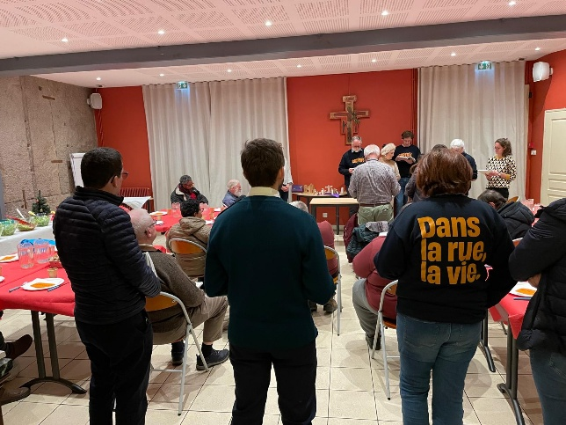
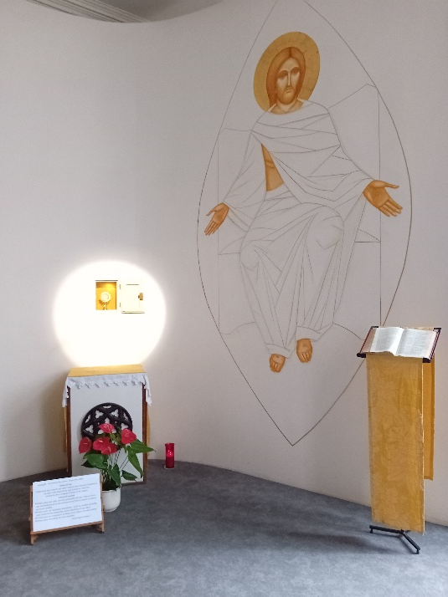
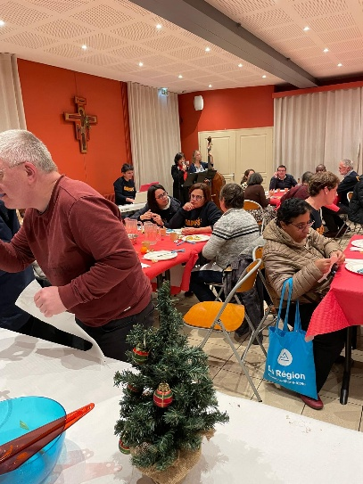
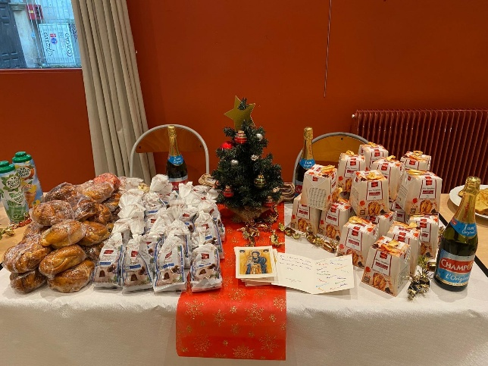
INTENTIONS DE PRIÈRE
PRIONS
Seigneur, au début de cette année nous mettons entre tes mains tous nos projets pour que Tu sois Celui qui nous conduit vers nos frères.
Seigneur, nous te confions les malades, sois leur force, accompagne-les dans leur souffrance.
Prince de la Paix, nous te confions notre monde secoué par tant de conflits: donne-nous la Paix.
Pour tous ceux qui se joindront à nous pour le service des plus démunis : que nous sachions les accueillir et construire ensemble un monde plus fraternel.
Seigneur, aide-nous à être un signe de ta tendresse, de ta miséricorde parmi tous ceux qui doutent, ceux qui ont perdu espoir.
Fête de Noël
de l’antenne animée par
un orchestre amateur
ACTION DE GRÂCE :
Jésus, Fils du Dieu vivant, splendeur du Père, Lumière éternelle, nous t’adorons.
Jésus, Roi de gloire, Soleil de justice, Fils de la Vierge Marie, nous t’adorons.
Jésus, Seigneur éternel, Prince de la Paix, nous t’adorons.
Jésus, Frère des pauvres, bonté sans mesure, notre chemin et notre vie, nous t’adorons.
.

